Slide 1




TECNOLÓGICO NACIONAL DE MÉXICO
INSTITUTO TECNOLÓGICO DE FRONTERA COMALAPA
Alumno:
Jhony Benjamín Gómez Zacarías
Docente:
Francisco Javier Velázquez Mingo
Materia:
Estructura de datos
Carrera:
Ingeniería en Sistemas Computacionales
Actividad de segunda oportunidad
Semestre: 03 Numero de control: 241260006
Frontera Comalapa Chis 19 noviembre 2025

Slide 2
Introducción
En este trabajo se presentan las interfaces gráficas desarrolladas en Scene Builder para interactuar con diferentes estructuras de datos lineales. Las pantallas permiten al usuario ingresar datos y ejecutar operaciones básicas sobre pilas, colas, listas, arreglos y vectores, facilitando la comprensión de su funcionamiento.

Slide 3
Justificación
Estas interfaces se desarrollaron para hacer más claro y práctico el uso de las estructuras lineales, ya que permiten observar directamente cómo se agregan, eliminan y muestran los datos. De esta forma, el aprendizaje no se limita al código, sino que se refuerza mediante la interacción visual.

Slide 4
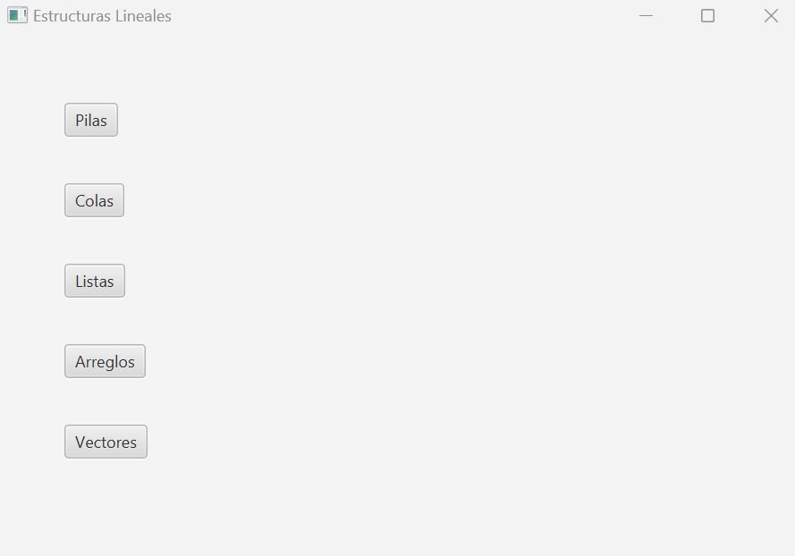
MainController
En la ventana principal se muestran los botones que permiten acceder a cada una de las estructuras de datos lineales: pila, cola, lista, arreglo y vector. Al seleccionar una opción, el programa abre la ventana correspondiente, facilitando la navegación y el uso del sistema.

Slide 5
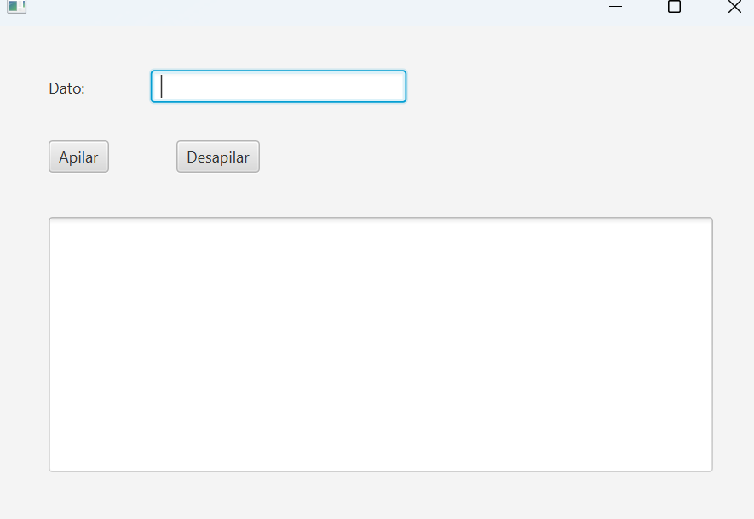
Pila En esta pantalla el usuario puede ingresar un valor en el campo de texto y agregarlo a la pila mediante el botón apilar. Los elementos se almacenan siguiendo el principio último en entrar, primero en salir. También se cuenta con un botón para desapilar, que elimina el último elemento agregado.

Slide 6
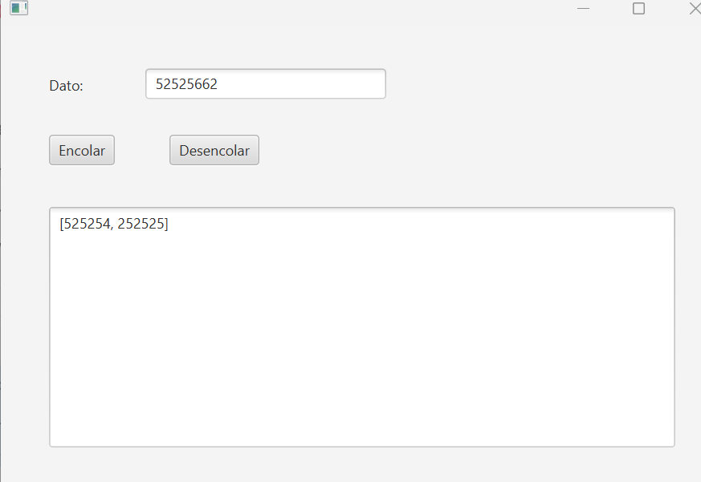
Cola En la vista de cola el usuario ingresa datos que se agregan mediante el botón encolar. Los elementos se atienden en el orden en que fueron ingresados, es decir, primero en entrar, primero en salir.

Slide 7
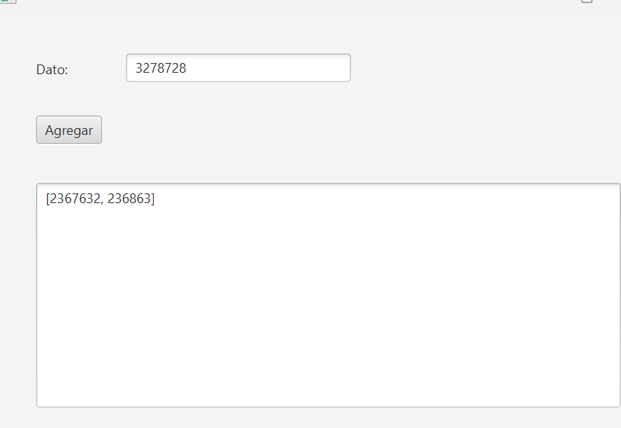
Lista En esta pantalla se permite ingresar elementos a una lista utilizando el botón agregar. Cada valor ingresado se almacena en la lista y el contenido completo se muestra en un área de texto, permitiendo visualizar los elementos que han sido agregados.

Slide 8
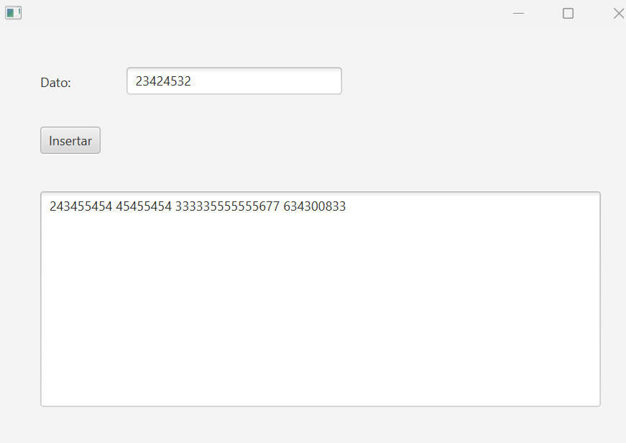
Arreglo En la vista de arreglo el usuario puede insertar elementos utilizando un campo de texto y un botón de insertar. Los datos se almacenan en posiciones definidas del arreglo y el contenido actual se muestra en pantalla, permitiendo observar cómo se van ocupando los espacios disponibles.

Slide 9
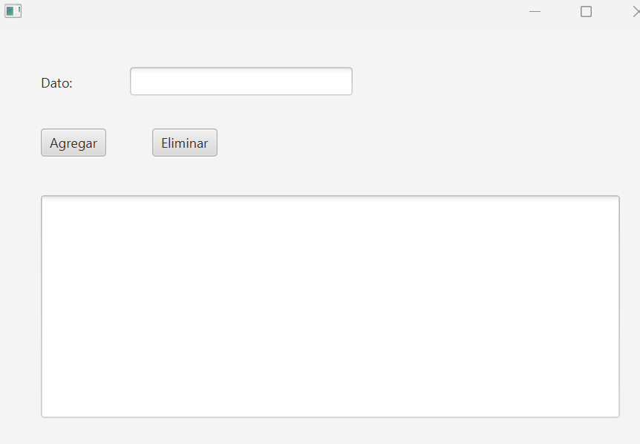
Vector En esta pantalla el usuario puede agregar elementos al vector y también eliminar un valor específico. El vector funciona como una estructura dinámica, y su contenido se actualiza y se muestra en el área de texto después de cada operación.

Slide 10
Conclusión
Las pantallas desarrolladas en Scene Builder permiten interactuar de forma sencilla con las estructuras de datos lineales, comprobando su funcionamiento en tiempo real. Esto facilita el aprendizaje y refuerza la comprensión de cómo se manejan los datos dentro de un programa.

Slide 11
Fuentes de información
Todos los ejercicios se iniciaron en la clase de la materia Estructura de datos con la ayuda del Ing. Francisco Javier, también se usaron dos herramientas importantes para realizar los ejercicios, las cuales fueron IntelliJ IDEA y Scene Builder. IntelliJ IDEA se utilizó para escribir, organizar y ejecutar el código en Java, mientras que Scene Builder se empleó para diseñar las interfaces gráficas de forma visual.

